Slide 1
Sistemas de Apoio a Decisão
DATA MINING
Ágata Correia
João Azevedo
Jorge Leal
Juliano Gaspar
Porto, Março de 2009

Slide 2
Índice
Introdução
Objectivos
Materiais e Métodos
Resultados e Discussão
Conclusão
Referências Bibliográficas

Slide 3
Introdução – Objectivos – Materiais e Métodos – Resultados e Discussão - Conclusão
Sistemas de Apoio à Decisão
“Um sistema de informação interactivo, flexível e adaptável, especialmente desenvolvido para apoiar a solução de um problema de gestão não estruturado para aperfeiçoar a tomada de decisão. Utiliza dados, fornece uma interface amigável e permite ao utilizador ter a sua própria percepção das decisões” ^{(turban, 1995)}
O Data Mining é um processo analítico utilizado para explorar dados, normalmente em grandes quantidades, procurando padrões consistentes e/ou relações sistemáticas entre variáveis. ^{(Berrey, 2000)}
Alguns métodos de Data Mining
Árvores de Decisão/Regressão;
Indução de Regras;
Redes Neuronais Artificiais;
Máquinas de Vectores de Suporte.

Slide 4
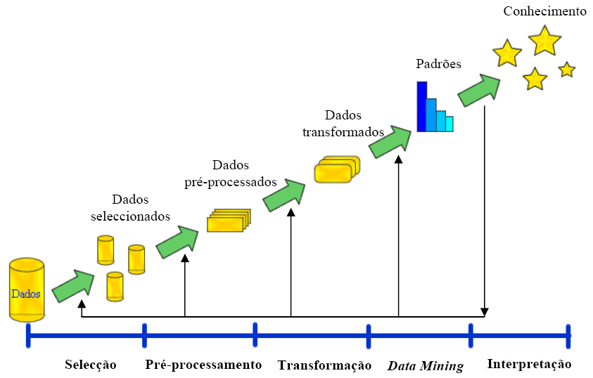
Introdução – Objectivos – Materiais e Métodos – Resultados e Discussão - Conclusão
Processo de KDD segundo Fayyad et al.

Slide 5
Introdução – Objectivos – Materiais e Métodos – Resultados e Discussão - Conclusão
Com este trabalho pretende-se:
Utilizar estratégias de Data Mining (árvores de decisão) para extracção de padrões num conjunto de dados (Machine Learning);^{(Han et al. 2000)}
Avaliar os factores que influenciam o rendimento anual por ano de um cidadão, tendo por base a variável binária Income-Per-Year, que assume os seguintes valores:
<= 50k (Até $ 50.000 dólares por ano)
> 50k (Mais de $ 50.000 dólares por ano)
Avaliar as diversas relações e interacções entre as variáveis presente na base de dados e o rendimento anual;
Elaborar uma árvore de decisão credível e suportada pela evidência dos dados;

Slide 6
Introdução – Objectivos – Materiais e Métodos – Resultados e Discussão - Conclusão
Variável | Qtd. Tipos
Income-Per-Year | 2
Age | Contínua
Work-Class | 8
Final-Weight | Contínua
Education | 16
Education-Num | Contínua
Marital-Status | 7
Occupation | 14
Relationship | 6
Race | 5
Sex | 2
Capital-Gain | Contínua
Capital-Loss | Contínua
Hours-Per-Week | Contínua
Native-Country | 41
Dados utilizados:
Foi utilizado a base de dados ADULTS, adquirida a partir do site UCI.^{(UCI, 2009)}
Esta base de dados apresenta as características apresentadas na tabela ao lado.
Quantidade Registos: 32533

Slide 7
Introdução – Objectivos – Materiais e Métodos – Resultados e Discussão - Conclusão
Ferramentas utilizadas:
GeNie
Weka
Microsoft Excel
Tratamento dos Dados:
As variáveis contínuas foram discretizadas;
As variáveis discretas, porém com muitos tipos, foram agrupadas;
Factores de Exclusão:
Ganho de dinheiro na bolsa de valores;
Perda de dinheiro na bolsa de valores;
Cidadãos que não são naturais dos EUA.
Variáveis que sejam compostas a partir de outras;

Slide 8
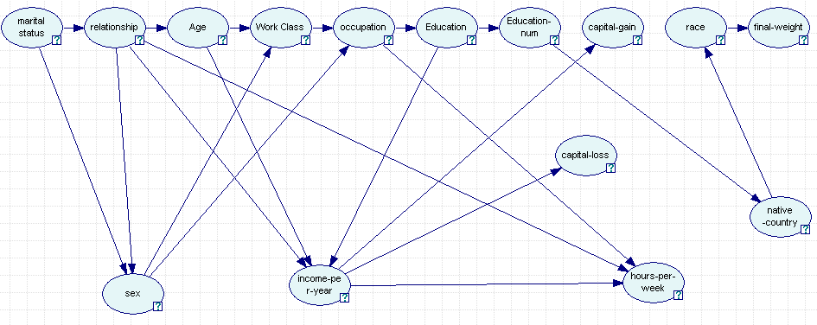
Introdução – Objectivos – Materiais e Métodos – Resultados e Discussão - Conclusão
Análise Inicial:
Utilizando o GeNie as variáveis foram discretizadas de forma aleatória e foi gerado seguinte modelo:
Foi aberto o mesmo arquivo no Weka e gerada uma árvore com J48.

Slide 9
Introdução – Objectivos – Materiais e Métodos – Resultados e Discussão - Conclusão
Resultados da Análise Inicial:
O GeNie apresentou um modelo confuso e pouco claro;
O Weka gerou uma árvore com 257 folhas, complexa e difícil de ser analisada;
Observou-se que quanto as variáveis contínuas assumem valores muito díspares e as variáveis categóricas por possuem muitos tipos, geram uma árvore com muita ramificação e pouco acerto;
Além disso, algumas variáveis continham informações redundantes ou foram inferidas a partir de outras variáveis.

Slide 10
Introdução – Objectivos – Materiais e Métodos – Resultados e Discussão - Conclusão
Discretizar em intervalos maiores as variáveis contínuas
Realizar agrupamentos, pela semelhança de categorias, das variáveis categóricas
Excluir as variáveis redundantes e/ou inferidas a partir de outras
Excluir os registos que faziam parte dos critérios de exclusão e respectivas variáveis
Portanto houve necessidade de:
Fase de selecção e transformação dos dados.

Slide 11
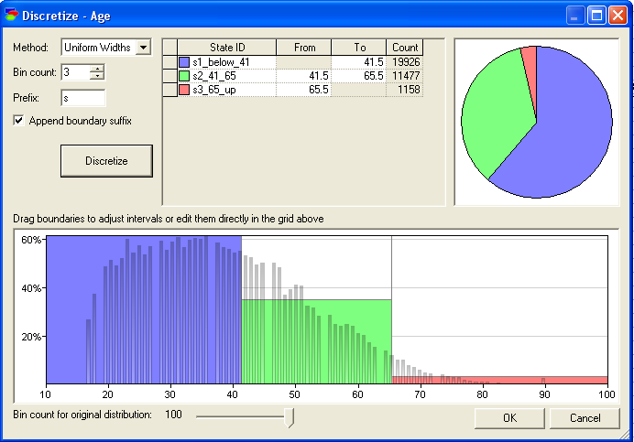
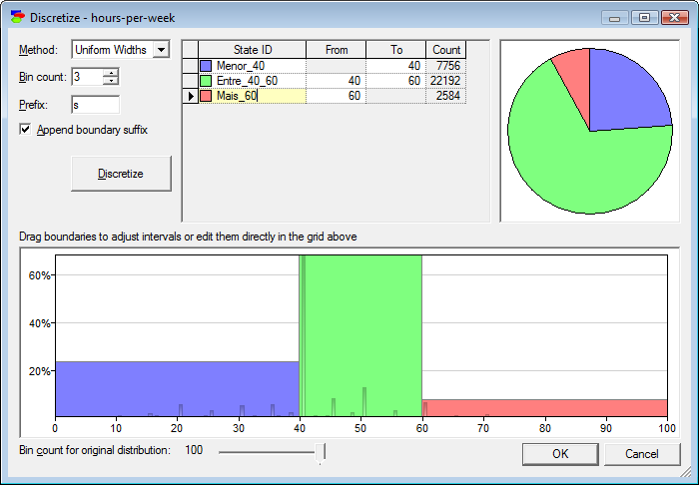
Introdução – Objectivos – Materiais e Métodos – Resultados e Discussão - Conclusão
Discretização das variáveis:
Age
Hours-Per-Week

Slide 12
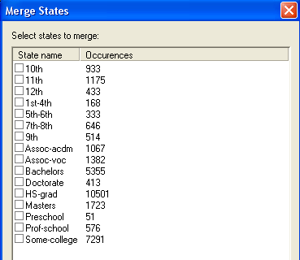
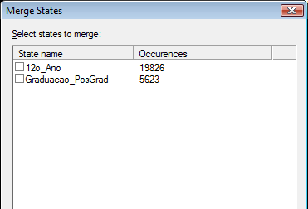
Introdução – Objectivos – Materiais e Métodos – Resultados e Discussão - Conclusão
Agrupamento das variáveis:
Education

Slide 13
Introdução – Objectivos – Materiais e Métodos – Resultados e Discussão - Conclusão
Agrupamento das variáveis:
Work-Class
Marital-Status
Race
Occupation

Slide 14
Introdução – Objectivos – Materiais e Métodos – Resultados e Discussão - Conclusão
Exclusão das variáveis Redundantes ou Inferidas:
Final-Weight foi eliminada porque é inferida de outros atributos:
Education-Num foi eliminada pois era redundante da variável Education;
Relationship foi eliminada pois é inferida de Marital-Status ,Sex e Age;
Selecção de Dados
Foram excluídos os seguintes registos baseados nos critérios de exclusão:
Native-Country: valores diferentes de EUA (3.211 registos);
Capital-Loss: valores maiores que ZERO (1.389 registos);
Capital-Gain: valores maiores que ZERO (2.483 registos);

Slide 15
Introdução – Objectivos – Materiais e Métodos – Resultados e Discussão - Conclusão
Dados Transformados:
Dados Iniciais
Variável | Qtd. Tipos
Income-Per-Year | 2
Age | Contínua
Work-Class | 8
Final-Weight | Contínua
Education | 16
Education-Num | Contínua
Marital-Status | 7
Occupation | 14
Relationship | 6
Race | 5
Sex | 2
Capital-Gain | Contínua
Capital-Loss | Contínua
Hours-Per-Week | Contínua
Native-Country | 41
Total de Registos | 32.533
Dados Tratados
Variável | Qtd. Tipos
Income-Per-Year | 2
Age | 3
Work-Class | 3
Education | 2
Marital-Status | 4
Occupation | 5
Race | 2
Sex | 2
Hours-Per-Week | 3
Total de Registos | 25.449

Slide 16
Introdução – Objectivos – Materiais e Métodos – Resultados e Discussão - Conclusão
Análise Inicial da distribuição dos dados com o Weka:
Income-Per-Year
Hours-Per-Week
Sex
40h e 60h
Masculino
Race
Marital-Status
Age
Brancos
Casados
Occupation
Education
Work Class

Slide 17
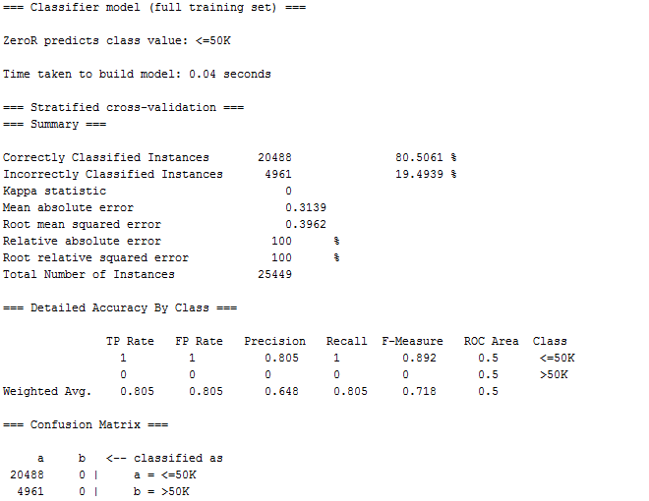
Análise Weka
Método ZeroR

Slide 18
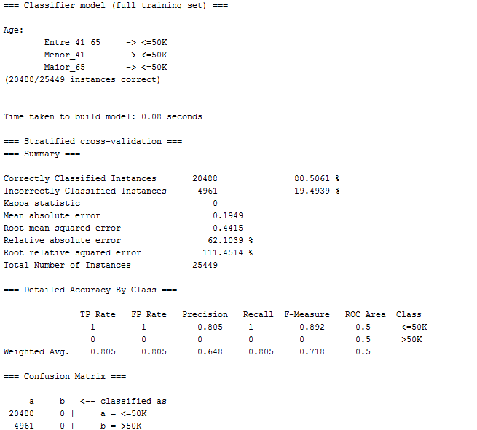
Análise Weka
Método OneR

Slide 19
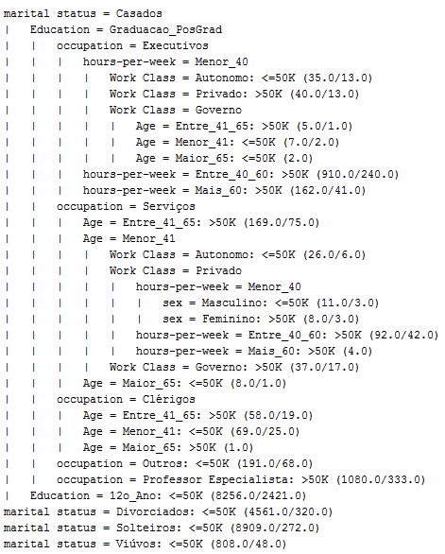
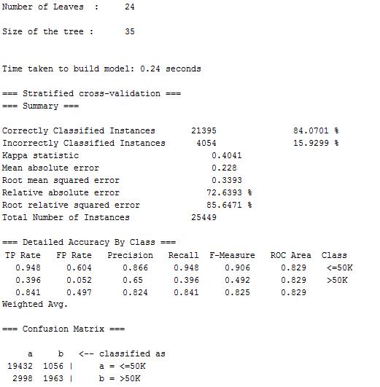
Análise Weka
Método J48

Slide 20
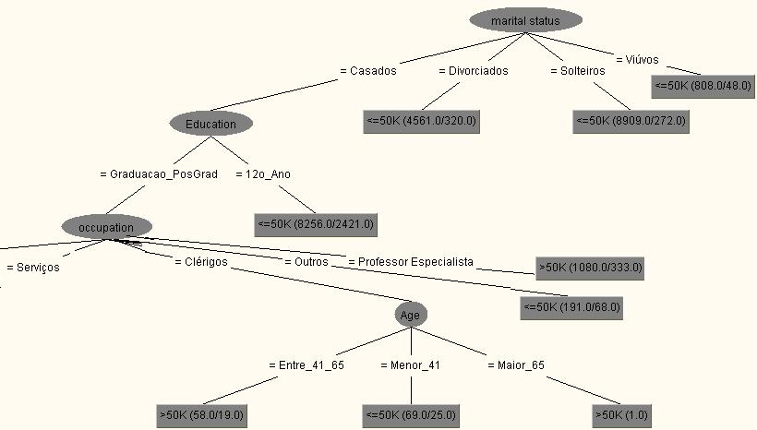
Divorciados, Solteiros e Viúvos ganham MENOS;
Casados com Educação até o 12º ano ganham MENOS;
Casados com Educação superior ao 12º ano, Prof. Especialista ganham MAIS;
Casados com Educação superior ao 12º ano, Clérigos e com idade superior a 41 anos ganham MAIS;

Slide 21
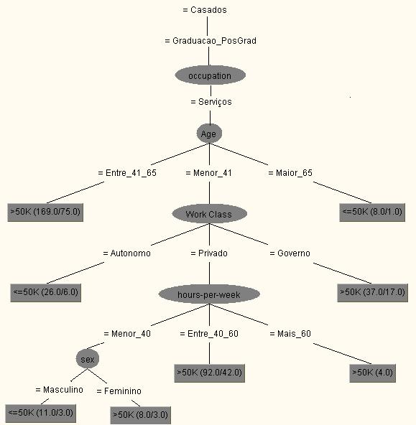
Para os Casados com educação superior ao 12º ano e que trabalhem no sector de serviços temos:
Com idades entre 41 e 65 anos, ganham MAIS;
Com idades inferior a 41 anos mas trabalham para o governo, ganham MAIS;
Com idades inferior a 41 anos e que sejam autonomos ganham MENOS;
Com idade inferior a 41 anos e que trabalhem no sector privado e mais de 40 horas semanais, ganham MAIS;

Slide 22
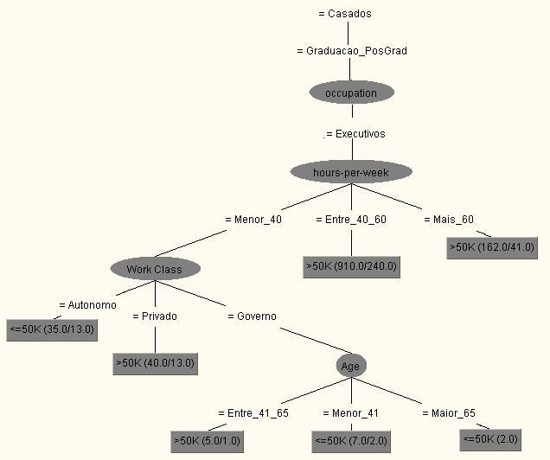
Para os Casados com educação superior ao 12º ano e que trabalhem como executivos temos:
Os que trabalham mais de 40 horas semanais, ganham MAIS;
Os que trabalham menos de 40 horas semanais e para o sector privado, ganham MAIS;
Os que trabalham menos de 40 horas semanais e são autônomos, ganham MENOS.

Slide 23
Introdução – Objectivos – Materiais e Métodos – Resultados e Discussão - Conclusão
Dificuldades Encontradas:
Desconhecimento das funcionalidades do Weka e do GeNie;
Escolha da metodologia de Data Mining;
Formatação de dados:
Base muito extensa;
Muitas variáveis com múltiplos valores;
Interpretação da árvore gerada.
Manipulação da capacidade de memória do Weka.

Slide 24
Introdução – Objectivos – Materiais e Métodos – Resultados e Discussão - Conclusão
Durante o processo de análise surgiram as seguintes questões:
Ao não considerar as instâncias que contêm variáveis que podem ser determinantes para o resultado final, podemos estar a dar mais peso a variáveis que não o têm?
Exemplo, se eliminarmos a variável CAPITAL-GAIN estaremos a manipular e a influenciar outras variáveis no peso que elas tem.
O processo mais viável é não considerar as instâncias, não NULAS de CAPITAL-GAIN.
Quais critérios de agregação usar?
Qualquer opção tendenciosa ou inocente pode influenciar os resultados.

Slide 25
Introdução – Objectivos – Materiais e Métodos – Resultados e Discussão - Conclusão
Base de Dados com muitas variáveis e que contenham muita dispersão,
apresentam uma capacidade de extracção de padrões muito diminuída;
O MARITAL-STATUS e EDUCATION
tendem a determinar o INCOME-PER -YEAR.
Existe a necessidade de um aprofundamento nesta área,
nomeadamente na disciplina de SADC.
Sugerimos um novo ciclo de aprendizagem no mestrado
(SADC II).
Manipular os dados no
Weka é
complicado!
☺ ☺ ☺

Slide 26
Introdução – Objectivos – Materiais e Métodos – Resultados e Discussão - Conclusão
Referências Bibliográficas
Turban, E. 1995. Decision Support System and Expert Systems. Englewood Cliffs, New Jersey.
Berrey, M. J. A. & Linoff, G. S. 2000. Mastering Data Mining. New York: Wiley.
Fayyad, U., Shapiro, G. and Smyth, P. 1996. From Data Mining to Knowledge Discovery in Databases. AI Magazine.
Han, J., Kamber, M. 2000. Data Mining Concepts and Techniques. New Your: Morgan Kaufman.
UCI. Fevereiro, 2009. http://archive.ics.uci.edu/ml/

